Slide 1


Slide 2

“Vamos hacia la patria. El que nos amó al punto de morir por nosotros, nos ha edificado una ciudad. La Nueva Jerusalén es nuestro lugar de descanso. No habrá tristeza en la ciudad de Dios. Nunca más se oirá el llanto ni la endecha de las esperanzas destrozadas y de los afectos tronchados. Pronto las vestiduras de pesar se trocarán por el manto de bodas. Pronto presenciaremos la coronación de nuestro Rey. Aquellos cuya vida quedó escondida con Cristo, aquellos que en esta tierra pelearon la buena batalla de la fe, resplandecerán con la gloria del Redentor en el reino de Dios.” (HC. 491).

Slide 3

En nuestro peregrinaje de esta vida, estamos a punto de recibir la gran promesa de Jesús, muy pronto volveremos a nuestro hogar.

Slide 4
I. LA PROMESA

Slide 5
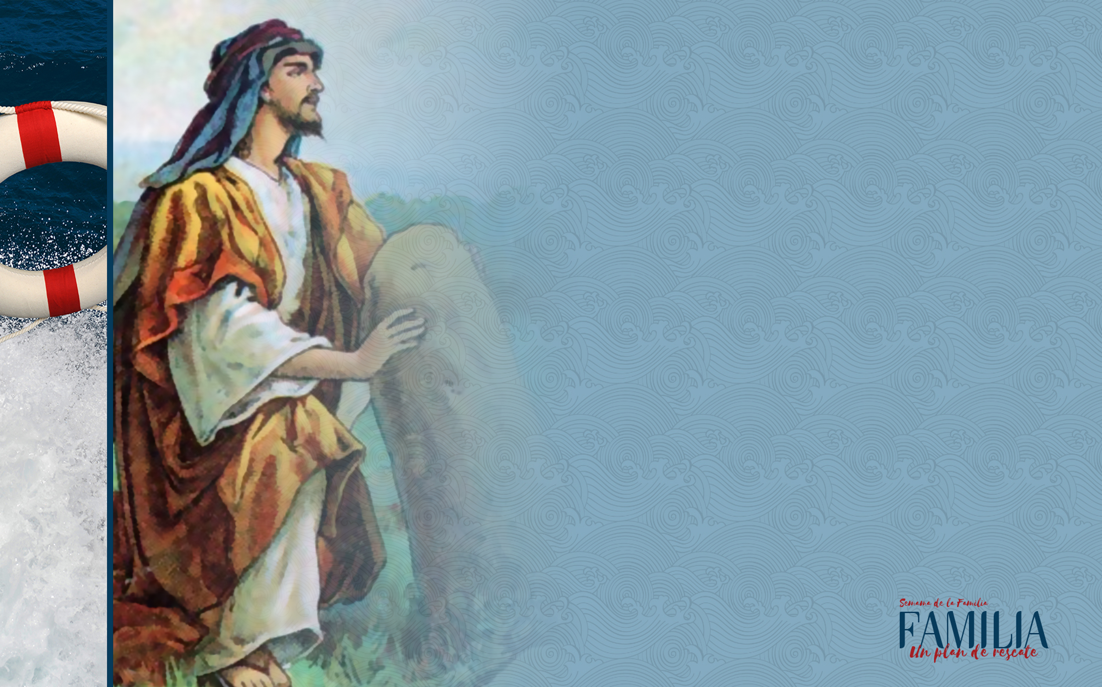
Quisiera que juntos pensemos en un personaje de la Biblia. Su historia se registra en el libro de Génesis. Estoy hablando de Jacob.

Slide 6
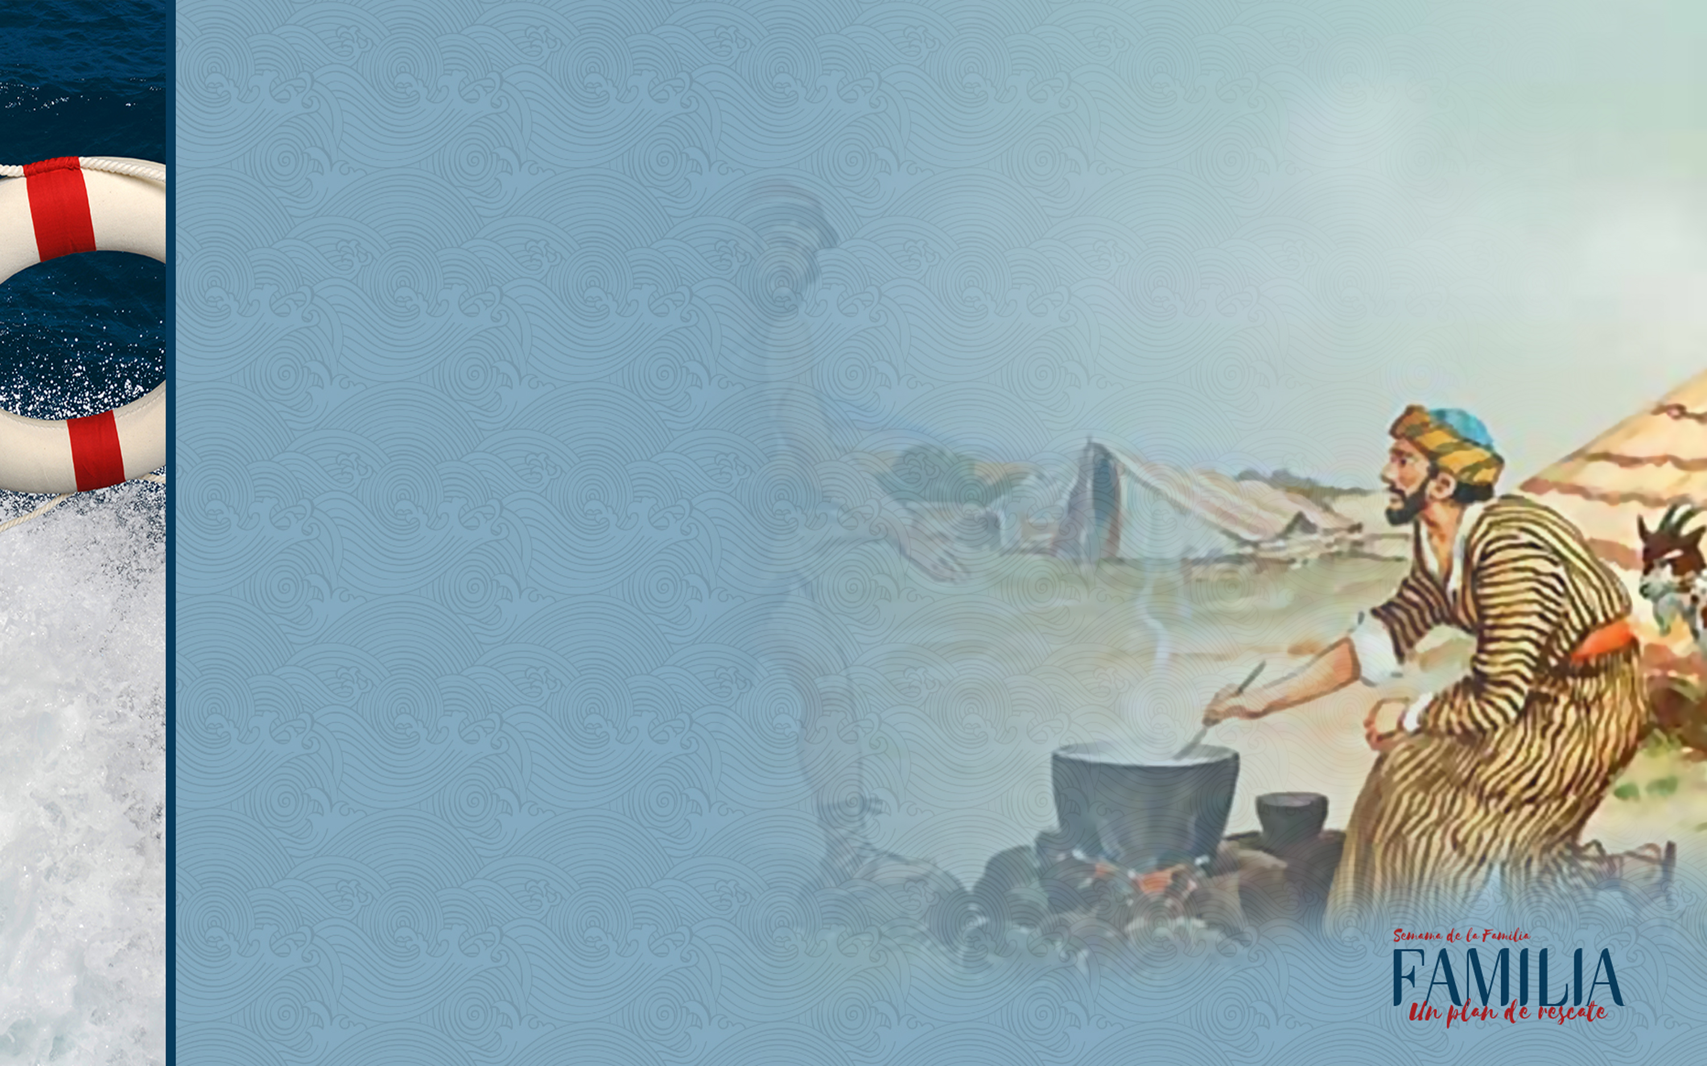
Jacob, significa nada más y nada menos que “embustero”, “usurpador”. Y eso fue lo que Jacob realizó toda su vida…

Slide 7
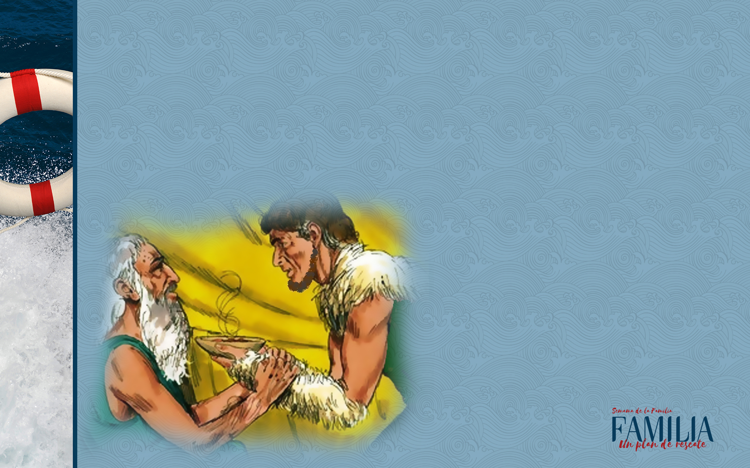
Engañó a su hermano y después le quitó la primogenitura. Le mintió a su propio padre descaradamente para conseguir la bendición que no le correspondía (aunque Dios había prometido una bendición especial) y tuvo que huir de su casa para no ser muerto por su hermano.

Slide 8
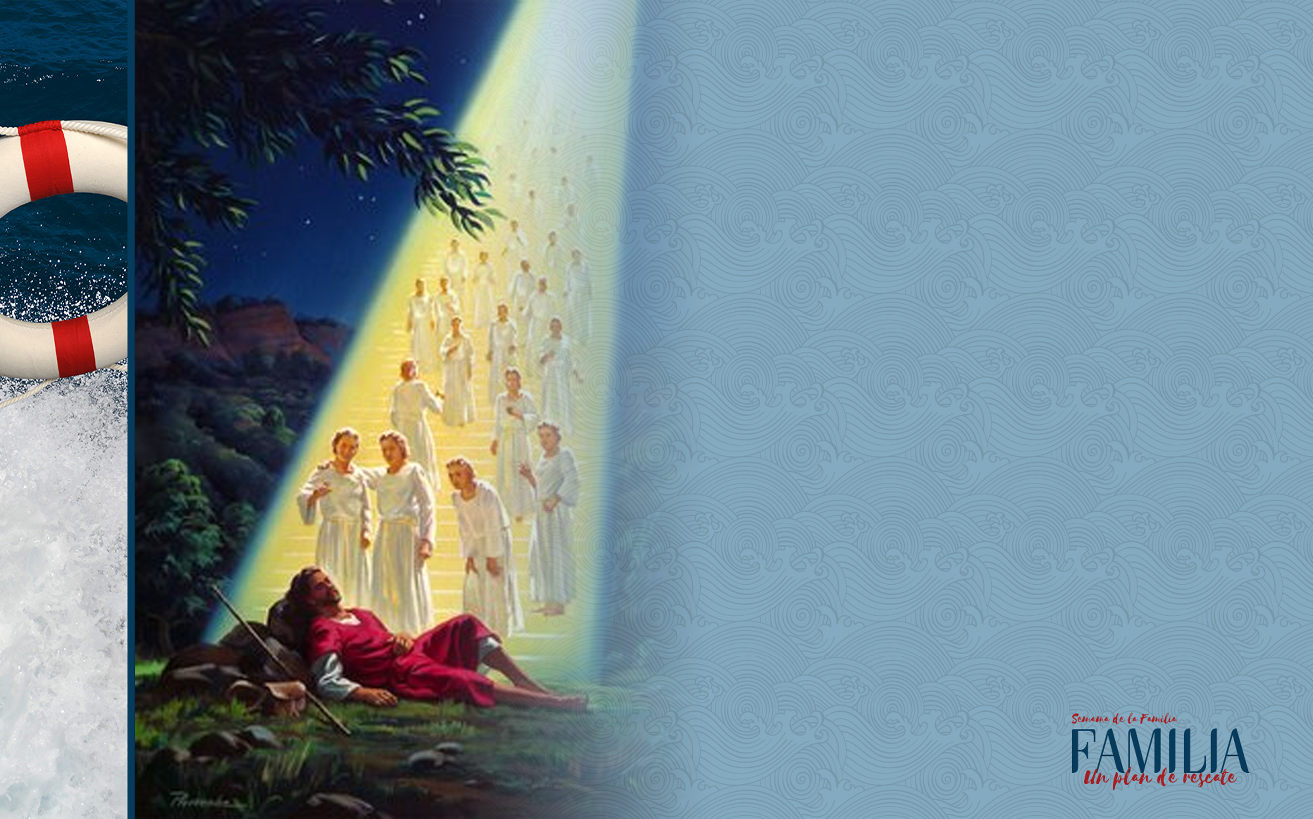
Jacob se acuesta en el suelo, con una piedra como almohada y el cielo como su cobertor. Vencido por el cansancio de su peregrinaje, Jacob
tiene un sueño.

Slide 9
“Y he aquí, Jehová estaba en lo alto de ella, el cual dijo: Yo soy Jehová, el Dios de Abraham tu padre, y el Dios de Isaac; la tierra en que estás acostado te la daré a ti y a tu descendencia. Será tu descendencia como el polvo de la tierra, y te extenderás al occidente, al oriente, al norte y al sur; y todas las familias de la tierra serán benditas en ti y en tu simiente”
(Gén. 28:13-14).

Slide 10
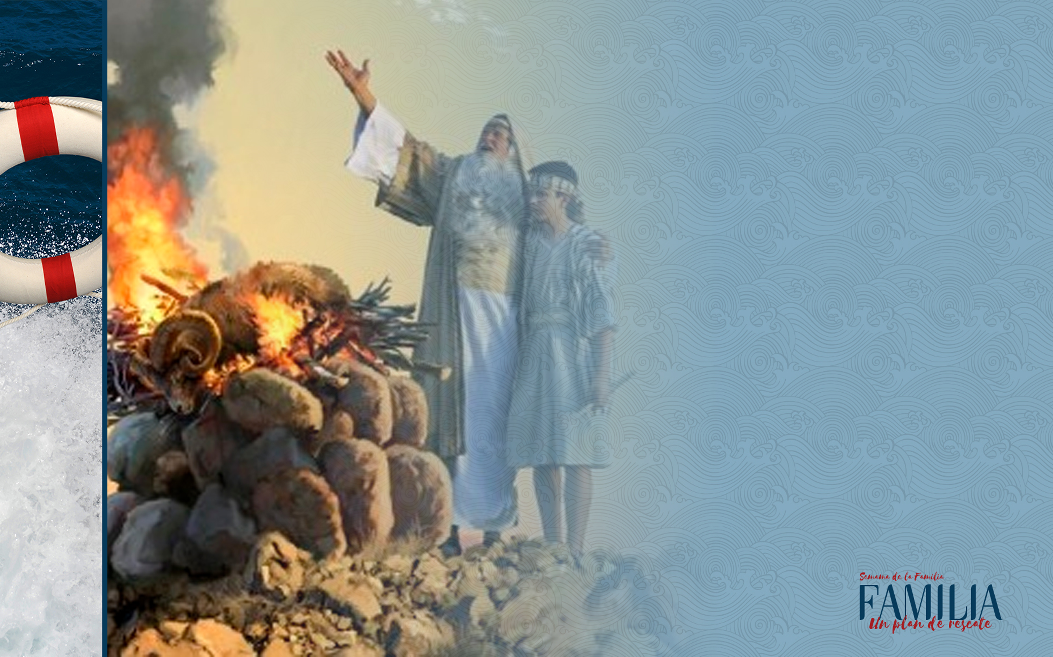
Es interesante que en este primer encuentro de Dios con Jacob, Dios renueva la promesa que él mismo le había hecho a Abraham y a Isaac.

Slide 11

“He aquí, yo estoy contigo, y te guardaré por dondequiera que fueres, y volveré a traerte a esta tierra; porque no te dejaré hasta que haya hecho lo que te he dicho” (Génesis 28:15).

Slide 12
Y Dios agrega, NO TE VOY A DEJAR HASTA QUE HAGA EN TI TODO LO QUE TE ESTOY PROMETIENDO…

Slide 13
II. RECLAMANDO LA PROMESA

Slide 14
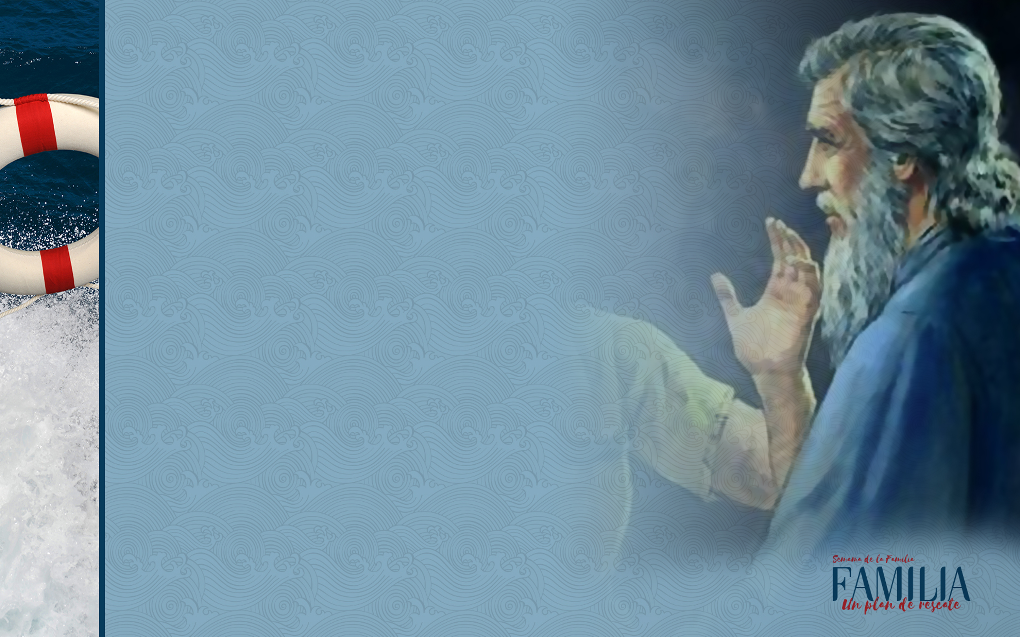
Veinte años pasaron desde aquella salida vertiginosa de su hogar. Veinte años pasaron sin poder volver a casa. Veinte años “pagando” por sus malas elecciones.

Slide 15
Jacob envió mensajeros y regalos para su hermano, avisando que estaría volviendo a casa. Él buscaba el perdón de su hermano, pero en su corazón, en lo más íntimo de su ser, estaba angustiado (v7), no sólo por el temor de enfrentarse con su hermano sino también porque sabía que lo que más necesitaba era el perdón de Dios.

Slide 16
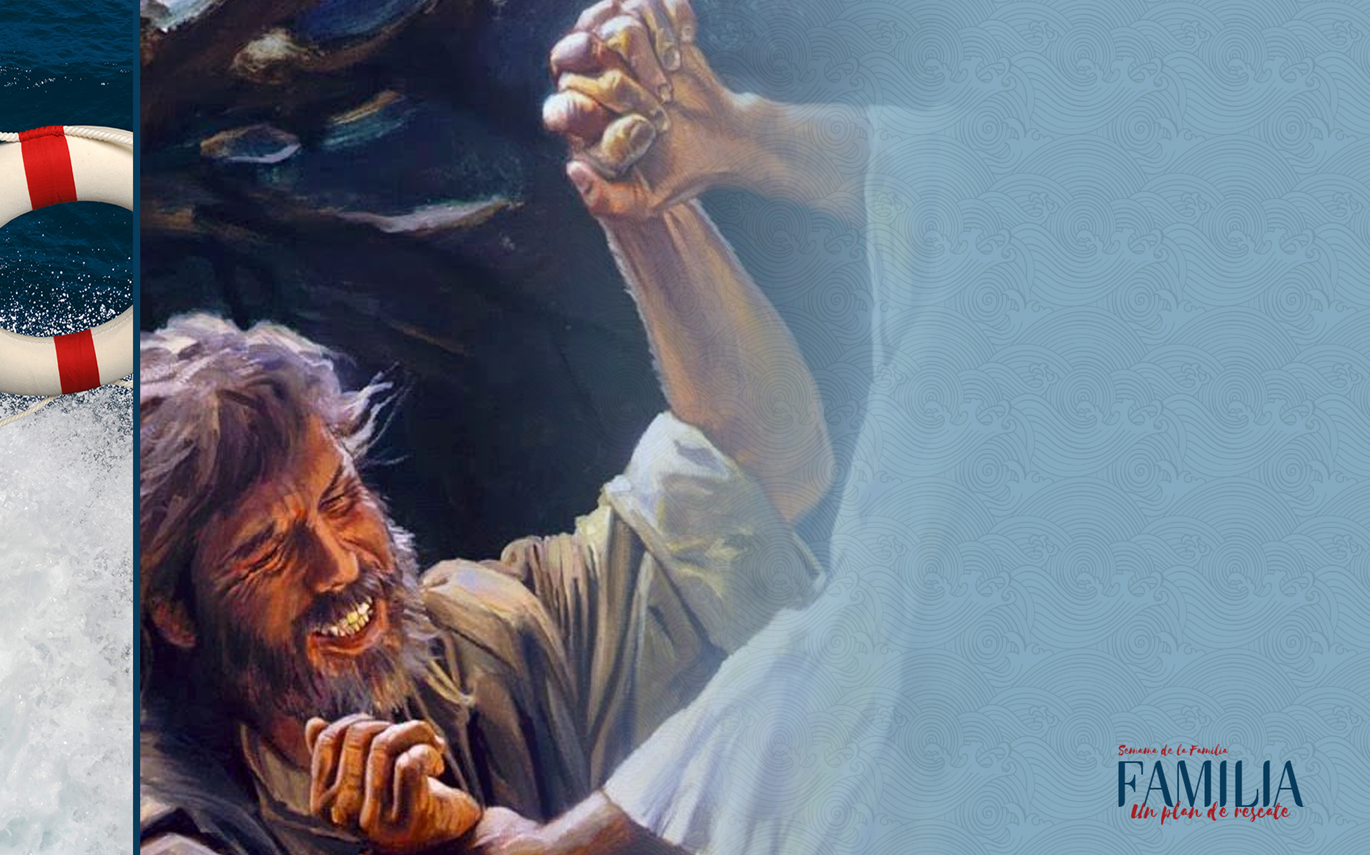
Jacob estaba pasando por un momento de angustia. Estaba luchando no sólo por su vida. Estaba luchando por perdón y fue recién cuando su contrincante dislocó su pierna de manera sobrenatural, que Jacob se dio cuenta con quién estaba luchando.

Slide 17
“Y dijo: Déjame, porque raya el alba. Y Jacob le respondió: No te dejaré, si no me bendices”
(Génesis 32:26).

Slide 18

“Y el varón le dijo: ¿Cuál es tu nombre? Y él respondió: Jacob. Y el varón le dijo: No se dirá más tu nombre Jacob, sino Israel; porque has luchado con Dios y con los hombres, y has vencido” (Gén. 32:27-28).

Slide 19
La promesa se cumple. El mentiroso, embustero y pecador ahora es restaurado. Dios cambió a Jacob y le dio esta seguridad de perdón cuando le cambia su nombre. Ya no sería conocido como el “pecador” ahora sería el heredero de la promesa.

Slide 20
III. LA ANGUSTIA ANTES DE VOLVER A CASA

Slide 21

“Porque así ha dicho Jehová: Hemos oído voz de temblor; de espanto, y no de paz… y se han vuelto pálidos todos los rostros. ¡Ah, cuán grande es aquel día! tanto, que no hay otro semejante a él; tiempo de angustia para Jacob; pero de ella será librado” (Jer. 30:5-7).

Slide 22
“La noche de la aflicción de Jacob, cuando luchó en oración para ser librado de manos de Esaú, representa la prueba por la que pasará el pueblo de Dios en el tiempo de angustia…” (CS.674)

Slide 23

Antes de que el plan de Dios se acabe, y usted y yo podamos volver a casa, junto a nuestras familias debemos tomar decisiones de fe radicales. Debemos prepararnos en oración para recibir la bendición. Debemos buscar la bendición y abrazarnos al Señor y gritar de los más íntimo de nuestro ser: “No te dejaré, si no me bendices”.

Slide 24

Nuestra gran lucha pronto terminará. Dios prometió en su Palabra que muy pronto este mundo de pecado terminará, que su plan de rescate se cumplirá, que él llevará a sus hijos fieles a la eternidad.

Slide 25
Tus hijos, tu esposa, tu esposo, tu iglesia… necesitan ver en ti esa pasión por recibir la bendición de Dios en tu vida. Esa pasión por ver en tu vida y la vida de tu familia el cumplimiento del plan de Dios y la seguridad de que tú y los tuyos recibirán la herencia eterna.

